Slide 1

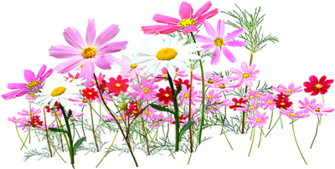


আজকের ক্লাসে সবাইকে
স্বাগত

Slide 2

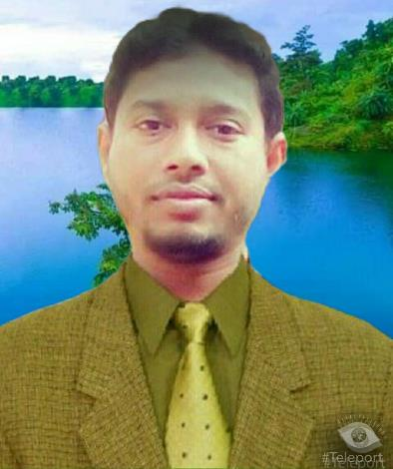


পরিচিতি
উপস্থাপনায়
মোঃ মামুন হোসেন
সহকারী শিক্ষক
বোয়ালিয়া সরকারি প্রাথমিক বিদ্যালয়,
সিংড়া,নাটোর।
মোবাইলঃ ০১৭২১৩৮১৫৫২
mhosain02@gmail.com
বিষয়ঃবাংলা
শ্রেণিঃ ৫ম।
সময়ঃ ৪৫ মিনিট।

Slide 3
শিখনফলঃ
শোনা
১.২.১
উচ্চারিত পঠিত বাক্য ,কথা মনোযোগ সহকারে শুনবে।
বলা
২.১.১
প্রমিত উচ্চারনে ও ছন্দ বজায় রেখে কবিতা আবৃত্তি করতে পারবে।
পড়া
২.২.২
পাঠ্য বইয়ের কবিতা সাবলীল ভাবে আবৃত্তি করতে পারবে।

Slide 4
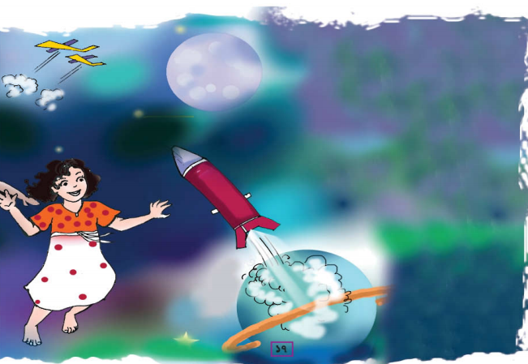
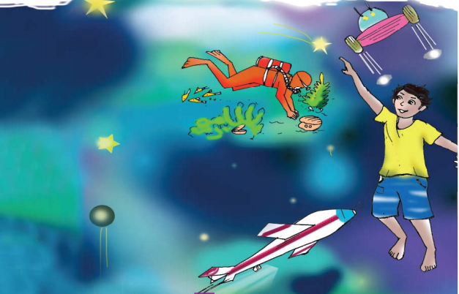
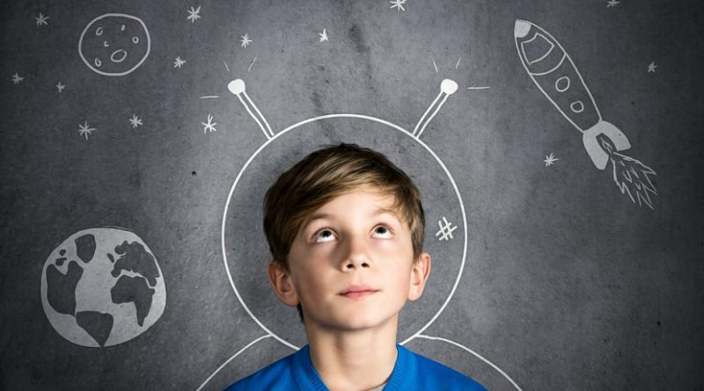
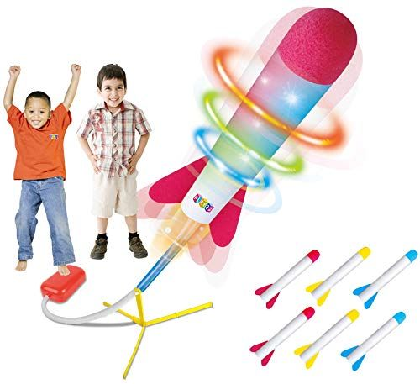
এসো আমরা ছবি দেখি

Slide 5
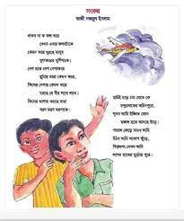
পাঠের শিরোনামঃ
সংকল্প
থাকবো নাকো বদ্ধ.........বরণ-মরণ যন্ত্রণাকে।

Slide 6

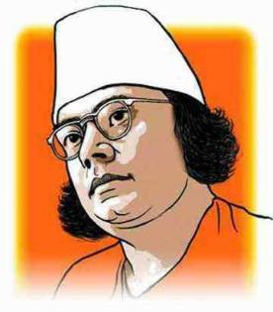
কবি পরিচিতি
জন্মঃ ২৫ মে ১৮৯৯খ্রিঃ(১১ই জৈষ্ঠ, ১৩০৬ সন) পশ্চিমবঙ্গের বর্ধমান জেলার চুরুলিয়া গ্রামে।
বিখ্যাত কাব্যগ্রন্থঃ ‘অগ্নি-বীণা’, ‘বিষের বাঁশী’, ‘ঝিঙে ফুল’।
মৃত্যুঃ ১৯৭৬ খ্রিঃ ২৯ আগষ্ট(১২ই ভাদ্র ১৩৮৩ সন) ঢাকায়।
কাজী নজরুল ইসলাম

Slide 7

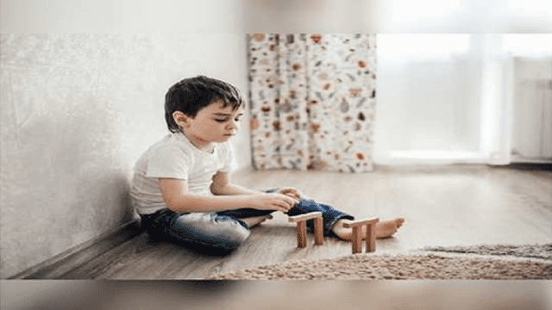

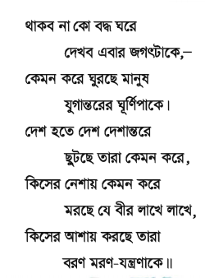
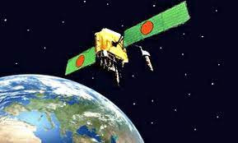
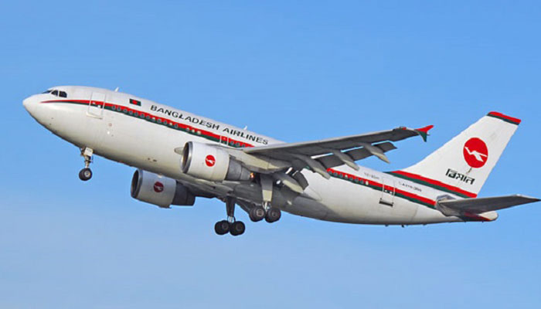


Slide 8
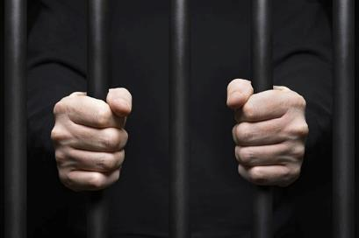

থাকব না কো বদ্ধ ঘরে
দেখব এবার জগৎটাকে,-

Slide 9
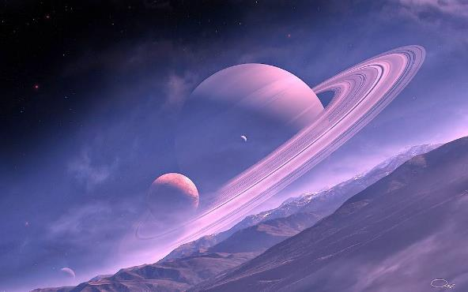
কেমন করে ঘুরছে মানুষ
যুগান্তরের ঘূর্ণিপাকে।

Slide 10
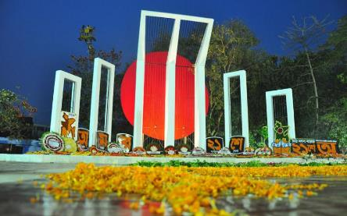
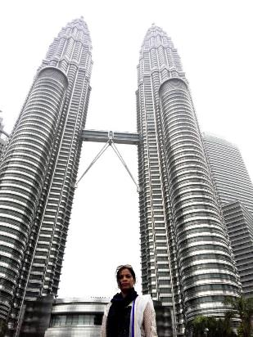
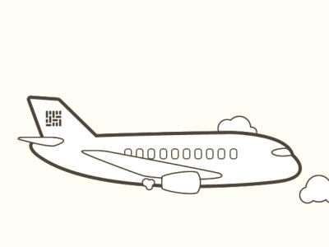
দেশ হতে দেশ দেশান্তরে
ছুটছে তারা কেমন করে,

Slide 11
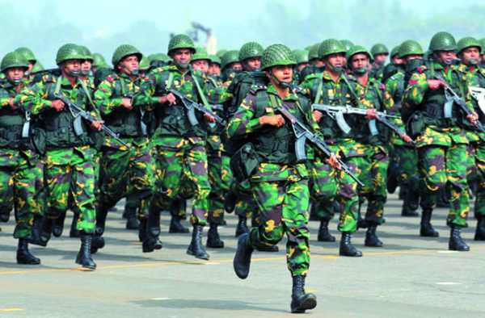
কিশের নেশায় কেমন করে
মরছে যে বীর লাখে লাখে,

Slide 12
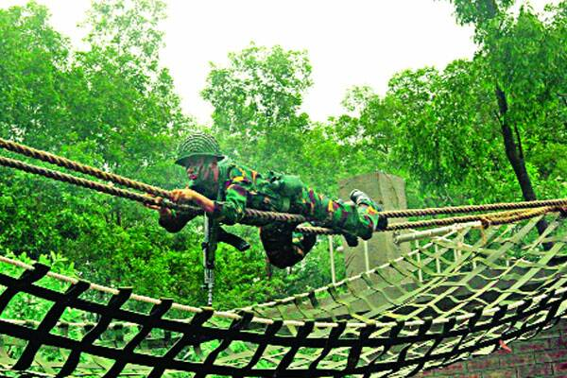
কিশের আশায় করছে তারা
বরণ-মরণ যন্ত্রণাকে।।

Slide 13
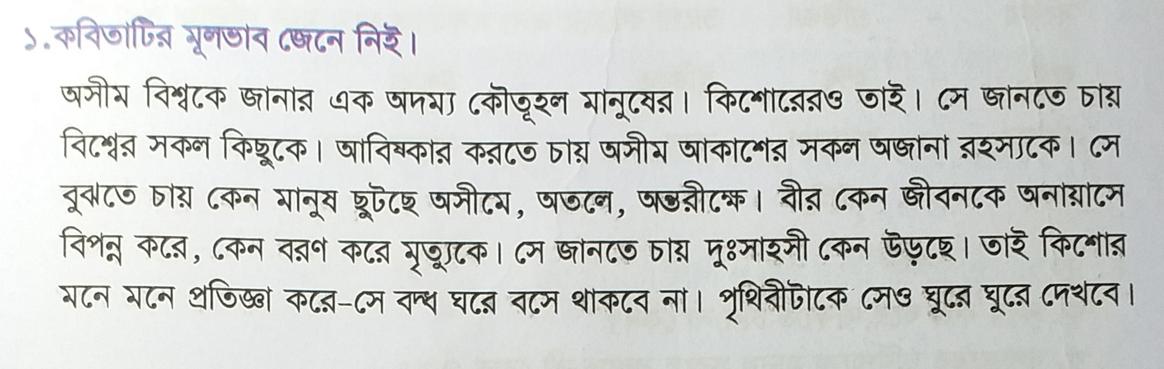

Slide 14
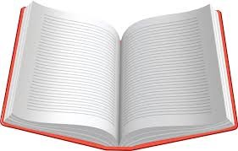
তোমার পাঠ্য বইয়ের ৬ পৃষ্ঠা খোলো

Slide 15
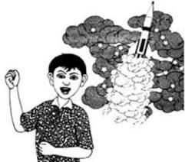
শিক্ষার্থীর আবৃত্তি
থাকব না কো বদ্ধ ঘরে
দেখব এবার জগৎটাকে,-
কেমন করে ঘুরছে মানুষ
যুগান্তরের ঘূর্ণিপাকে।
দেশ হতে দেশ দেশান্তরে
ছুটছে তারা কেমন করে,
কিশের নেশায় কেমন করে
মরছে যে বীর লাখে লাখে,
কিশের আশায় করছে তারা
বরণ-মরণ যন্ত্রণাকে।।

Slide 16

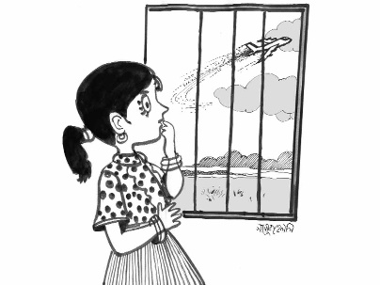
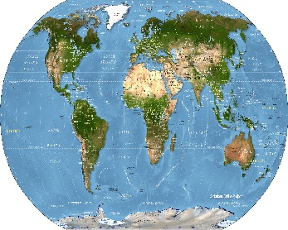
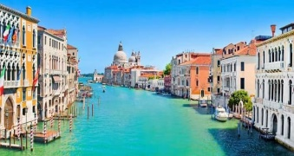
নতুন শব্দ খূঁজে বের করি ও এর অর্থ লেখি...
সংকল্প
প্রতিজ্ঞা
বদ্ধ
বন্ধ
জগৎ
পৃথিবী
দেশান্তর
অন্যদেশ

Slide 17
শব্দ দিয়ে বাক্য গঠন করি
দেশ
দুঃসাহসী মুক্তিযোদ্ধারা দেশ স্বাধিন করেছে।
মানুষ
মানুষ এখন চন্দ্রলোক ছাড়িয়ে মঙ্গল গ্রহেও যাত্রা করছেন।

Slide 18
যুক্তবর্ণ গুলো ভেঙ্গে নতুন শব্দ লিখি
দ্ধ
বদ্ধ
দ
যুদ্ধ, শুদ্ধ
+
ধ
যুগান্তর
+
ত
ক্লান্ত, শান্ত
ন্ত
ন
যন্ত্রণা
+
মন্ত্র, যন্ত্র
ন্ত্র
ন
ত
+
র- ফলা

Slide 19
মূল্যায়ন
১। আজকের পঠিত কবিতা ও কবির নাম কি?
২। তোমাদের সংকল্পগুলো কি কি?
৩। কবিতাটির মূলভাব কি?
কে বদ্ধ ঘরে থাকতে চায় না?
কবির দুটি সংকল্প লিখ।
মরণ-যন্ত্রণা বলতে কবি কী বুঝিয়েছেন?

Slide 20
বাড়ির কাজ
কবি বদ্ধ ঘরে থাকতে চান না কেনো পাঁচটি বাক্যে লিখি।

Slide 21

সবাইকে ধন্যবাদ

